Slide 1

软件项目管理
北京邮电大学软件学院
韩万江
chapter__1

Slide 2
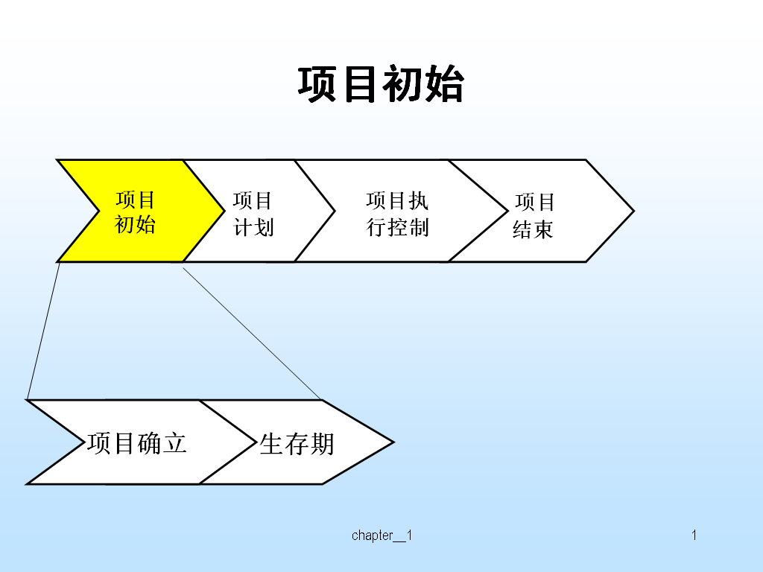
项目初始
chapter__1

Slide 3
软件项目管理
第 一 篇
第 2 章
软件生存期模型
chapter__1

Slide 4
本章要点
一、生存期模型定义
二、项目生存期
三、案例分析
chapter__1

Slide 5
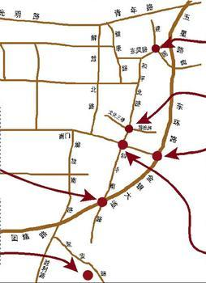
选择项目策略
chapter__1

Slide 6
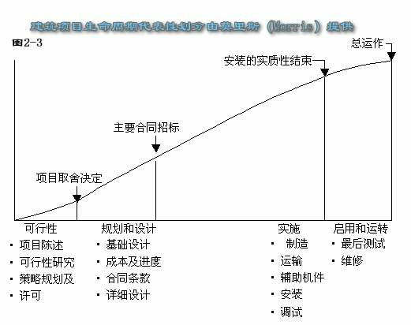
建筑工程类项目典型生存期模型
chapter__1

Slide 7
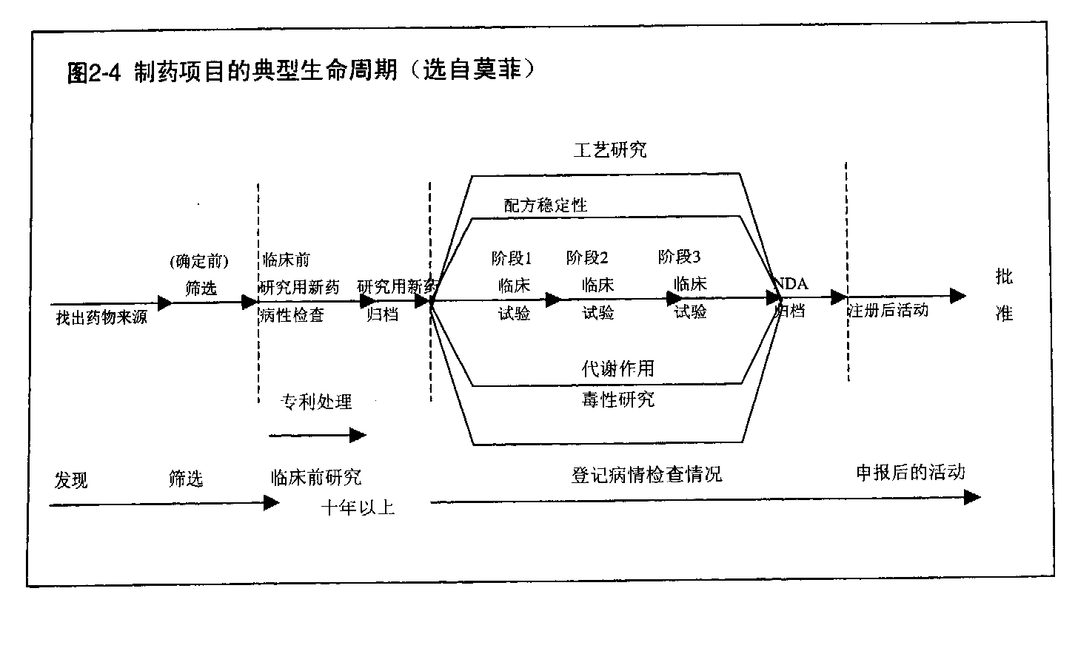
制药项目典型生存期模型
chapter__1

Slide 8
生存期模型选择
SPM实施策略?
Customer
Customer
Satisfaction
Input
Product
Output
Requirements
realization
Product
chapter__1

Slide 9
软件生存期模型特征
描述了开发的主要阶段
定义了每一个阶段要完成的主要过程和活动
规范了每一个阶段的输入和输出
提供了一个框架，可以将必要的活动映射到该框架中。
chapter__1

Slide 10
本章要点
一、生存期模型定义
二、项目生存期
三、案例分析
chapter__1

Slide 11
常用生存期模型
瀑布Waterfall
V模型V-shaped
原型Prototyping
增量Incremental
螺旋式Spiral
快速应用开发RAD
渐近式阶段
敏捷开发模型
chapter__1

Slide 12
瀑布模型（WaterFall model）
需求分析
设计
实施
测试
维护
chapter__1

Slide 13
瀑布模型适合的项目
在项目开始前,项目的需求很明确
在项目开始前,解决方案也很明确
类似的项目如：
  短期项目
chapter__1

Slide 14
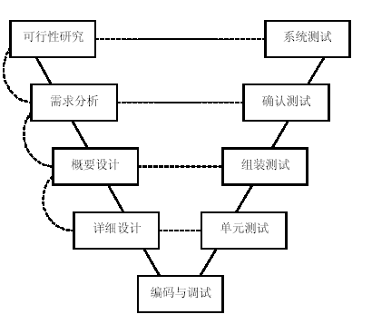
V模型
用户需求
接收测试
需求分析
系统测试
总体设计
集成测试
集成测试
详细设计
单元测试
编码和调试
chapter__1

Slide 15
V模型适合的项目
在项目开始前,项目的需求很明确
在项目开始前,解决方案也很明确
对系统的性能安全很严格的项目
类似的项目如：
  航天飞机等
  公司的财务系统
V模型实例
chapter__1

Slide 16
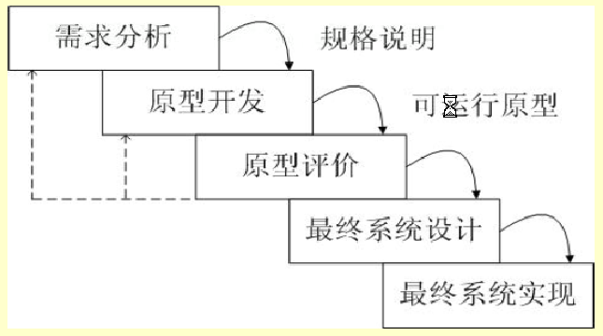
原型模型
chapter__1

Slide 17
原型模型适合的项目
在项目开始前,项目的需求不明确
需要减少项目需求的不确定性
类似的项目如：
  第一次开发的产品，验证可行性
  需求不明确
chapter__1

Slide 18
增量模型：Incremental Model
第一增量
第二增量
第三增量
……
核心功能
核心功能
核心功能
1
1
1
1
2
2
1
1
2
2
3
3
chapter__1

Slide 19
增量模型适合的项目
项目开始，明确了需求的大部分，但是需求可能会发生变化
对于市场和用户把握不是很准，需要逐步了解
对于有庞大和复杂功能的系统进行功能改进，就需要一步一步实施的。
增量模型实例
chapter__1

Slide 20
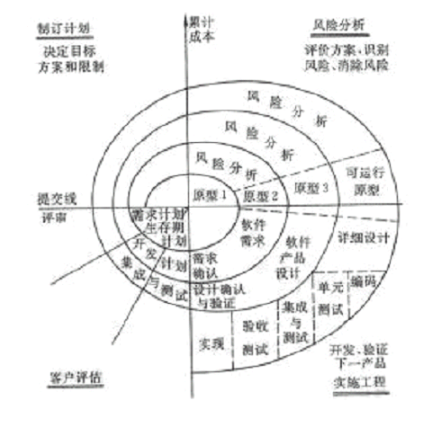
螺旋式模型：Spiral Model
chapter__1

Slide 21
螺旋式模型适合的项目
风险是主要的制约因素,例如
不确定因素限制了项目进度
用户对自己的需求也不是很明确
可能发生一些重大的变更
项目规模很大
项目中采用了新技术
螺旋模型实例
chapter__1

Slide 22
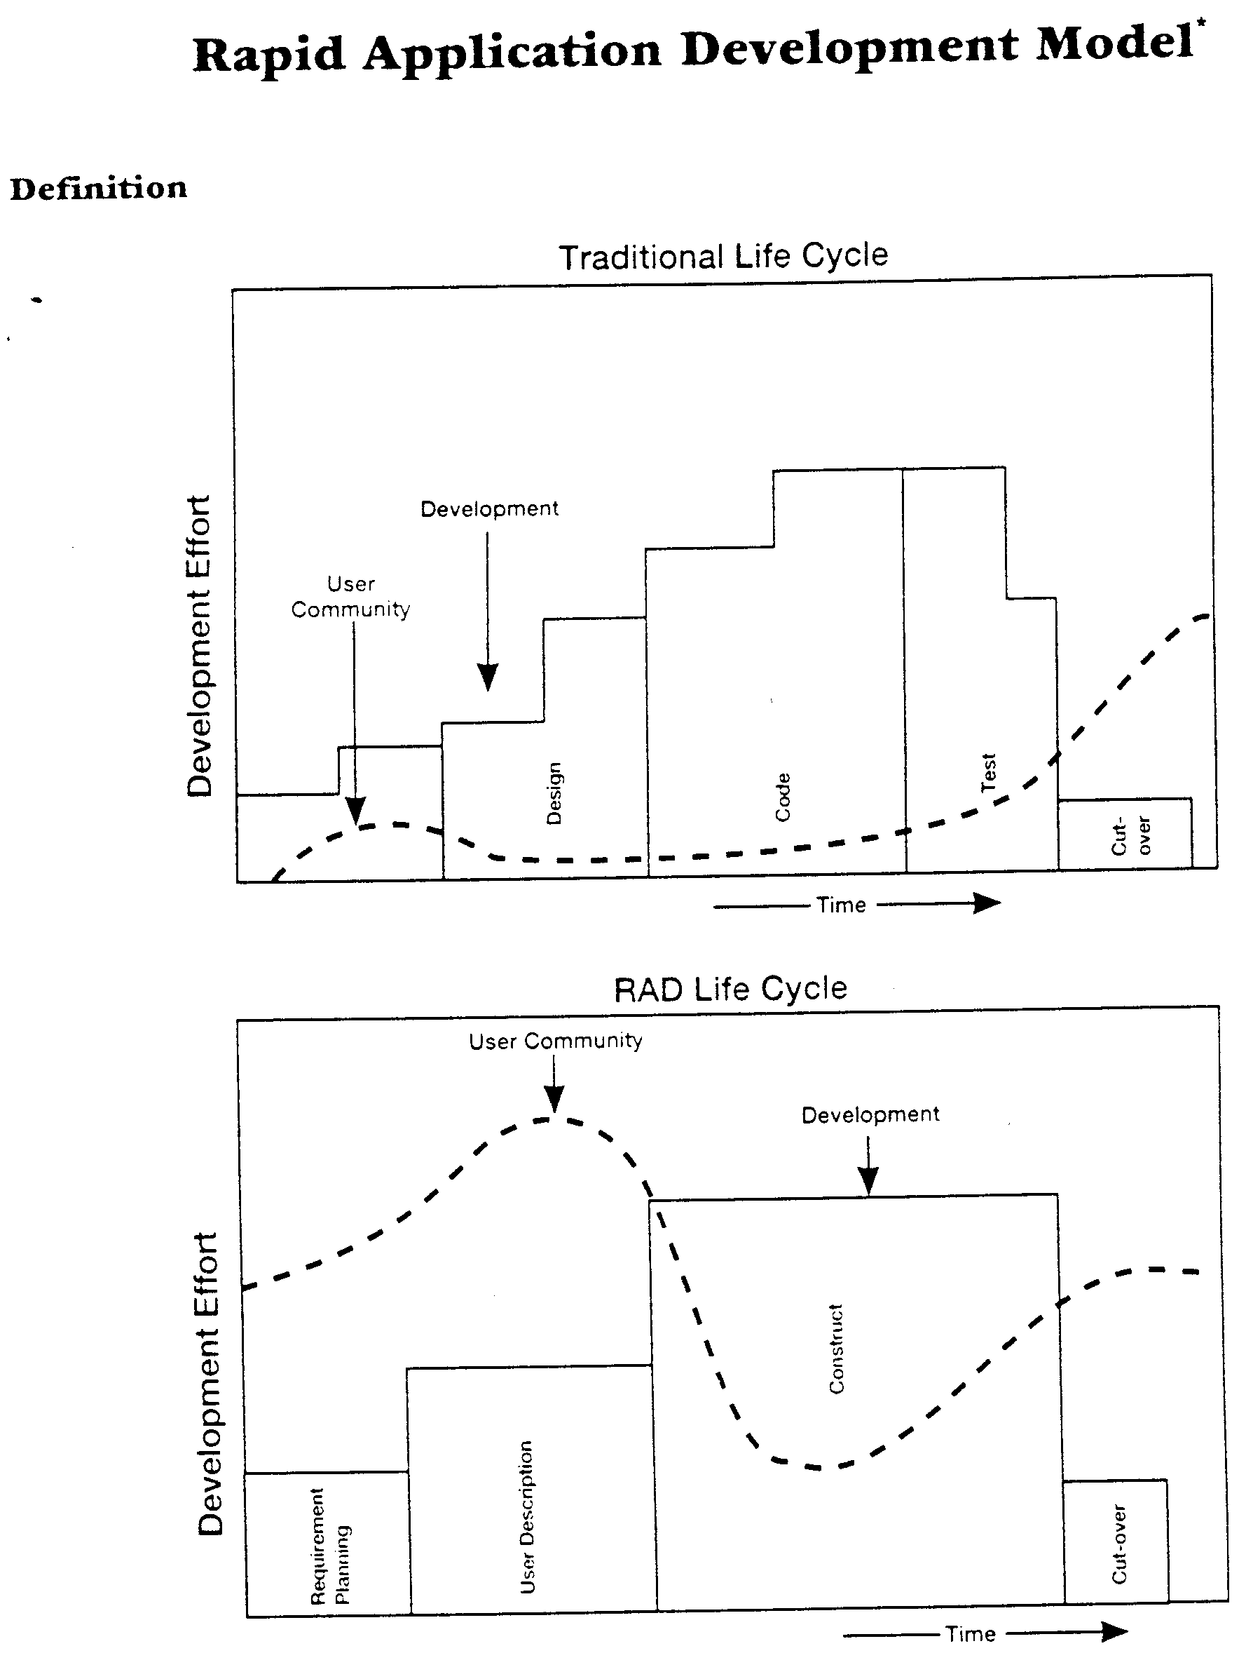
RAＤ
复用或者代码生成.例如:Acceleo，能把模型转换为Java，C#，PHP等代码。
chapter__1

Slide 23
RAD模型
传统开发
规划
分析
设计
构建
测试
后置
压缩
快速应用开发
规划
后置
chapter__1

Slide 24
RAD模型适合的项目
很小并且具有探索性质的项目
chapter__1

Slide 25
渐进式阶段模型
综合了增量模型和螺旋式模型的一个实用模型
渐进式前进
阶段式提交
chapter__1

Slide 26
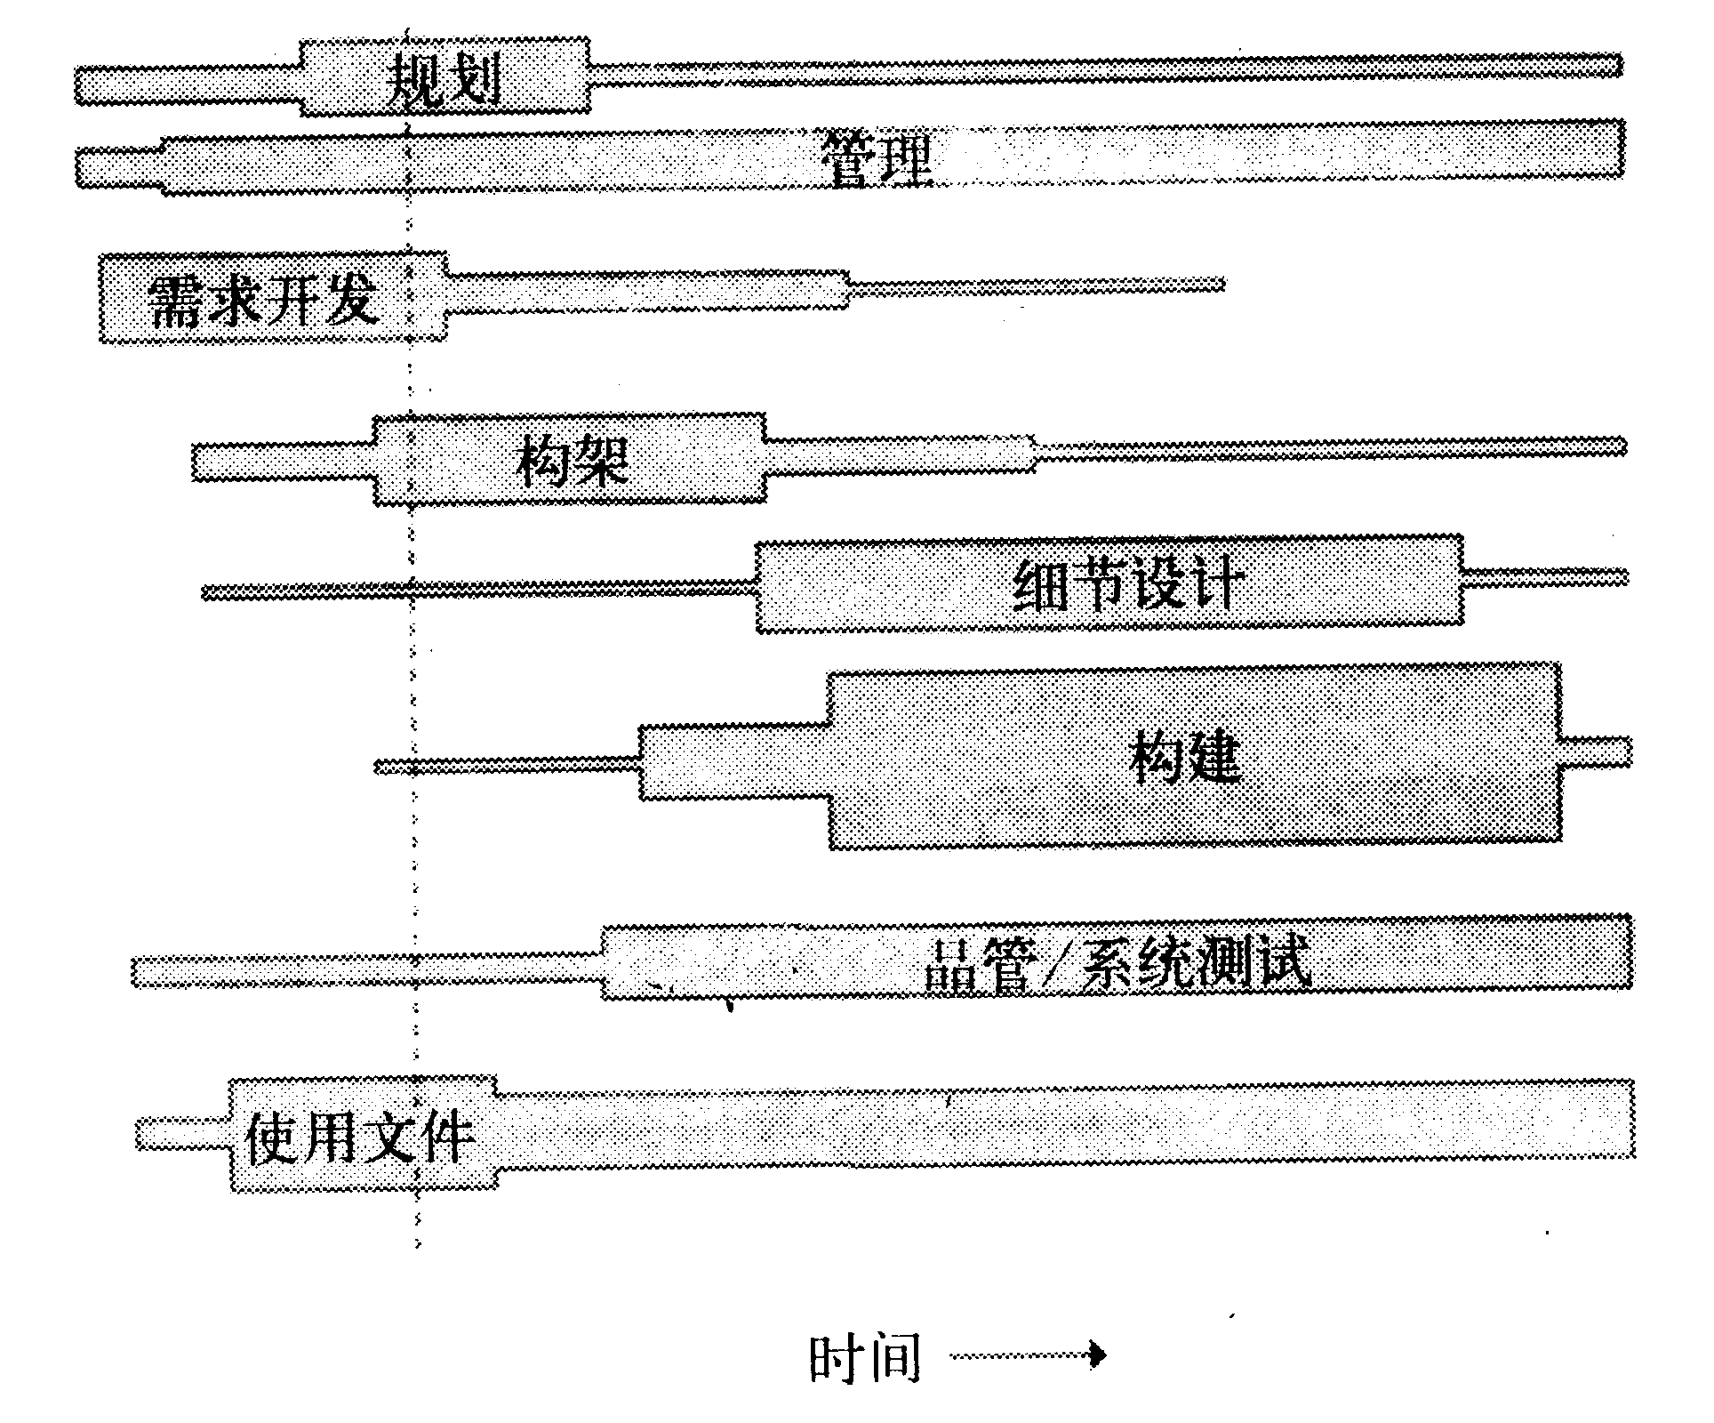
渐进式迭代模型 <number>
chapter__1

Slide 27
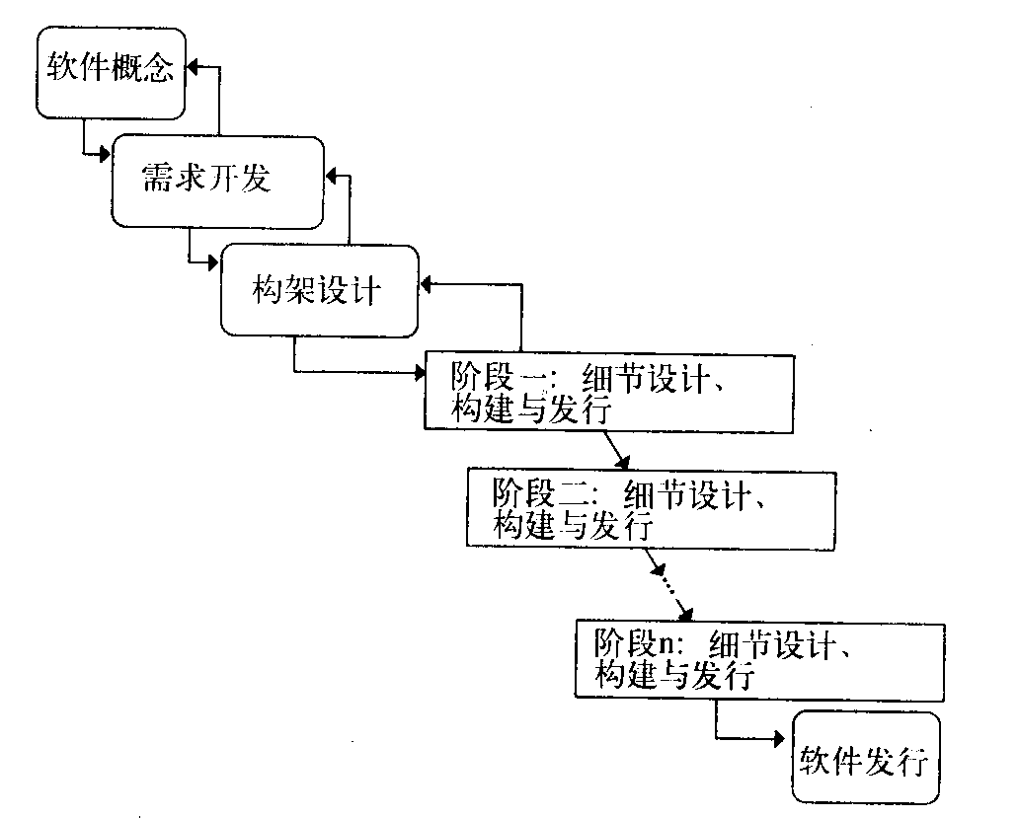
阶段性完成规划
chapter__1

Slide 28
渐进式阶段模型的特点
阶段式提交一个可运行的产品
关键的功能更早出现
早期预警问题，避免软件缺陷不知不觉的增长
减少报告负担
阶段性完成可以降低估计失误
阶段性完成均衡了弹性与效率
chapter__1

Slide 29
渐进式阶段模型适合的项目
可以适合任何规模的项目，主要是中型或大型项目
希望随时看到未来的项目
chapter__1

Slide 30
银行业务系统的生存期实例
项目规划
项目规划
银行业务需求
原形系统源代码
业务需求分析
产品阶段1设计
产品阶段n设计
原形系统分析
产品阶段1开发
产品阶段n开发
集成测试
项目规划
确认测试
产品提交
chapter__1

Slide 31
产品阶段1设计
阶段目标： 设计公共控制系统功能模块
输入： 系统设计文件
数据库结构定义
过程： 详细设计
输出： 详细设计文件
时间计划： 2011/1/15-2011/2/15（暂定）
chapter__1

Slide 32
敏捷开发模型
敏捷开发是一种以人为核心、迭代、循序渐进的开发方法。
chapter__1

Slide 33
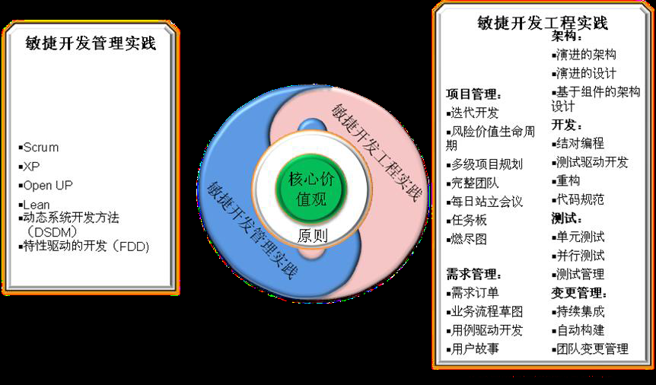

敏捷开发模型-整体框架图
chapter__1

Slide 34
敏捷宣言
个体和交互胜过过程和工具
可以工作的软件胜过面面俱到的文档
客户合作胜过合同谈判
响应变化胜过遵循计划
chapter__1

Slide 35
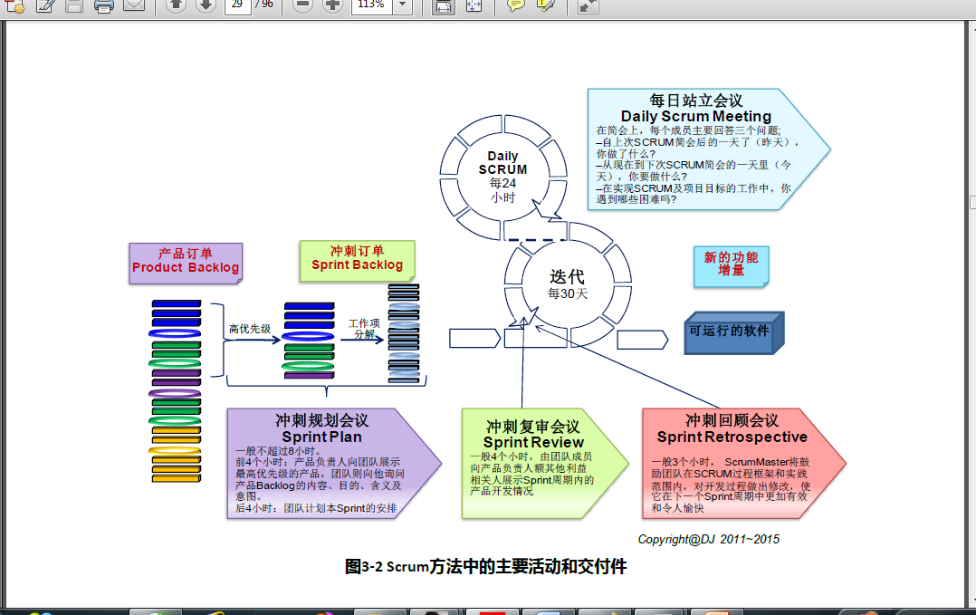
Scrum
chapter__1

Slide 36
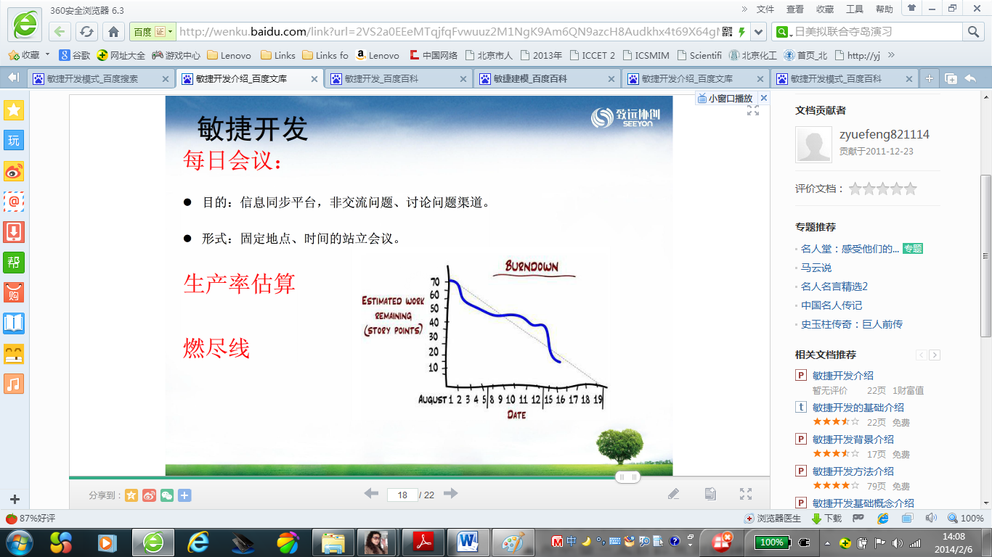
Scrum
chapter__1

Slide 37
XP(eXtreme Programming)极限编程
XP(eXtreme Programming)极限编程是由Kent Beck提出的一套针对业务需求和软件开发实践的规则，它的作用在于将二者力量集中在共同的目标上，高效并稳妥地推进开发。
chapter__1

Slide 38
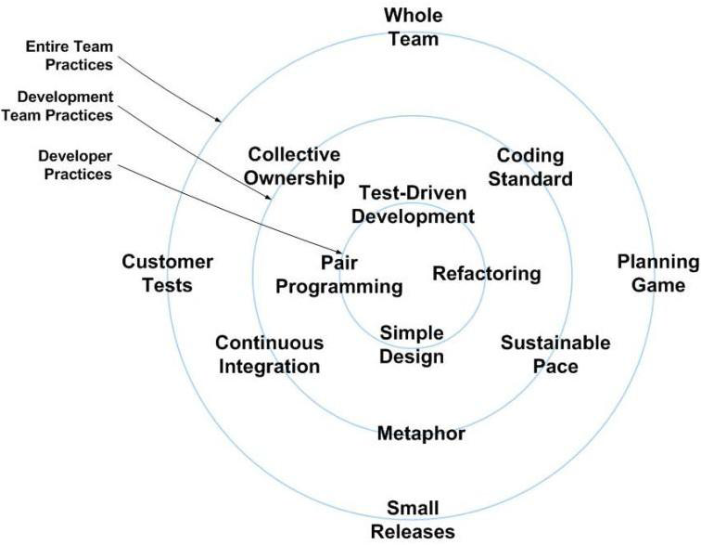
XP最佳实践
chapter__1

Slide 39
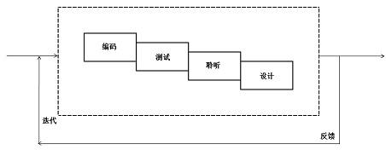
XP-主要活动
chapter__1

Slide 40
XP方法的实施原则
快速反馈 (Rapid feedback)
假设简单 (Assuming simplicity)
包容变化 (Embracing change)
chapter__1

Slide 41
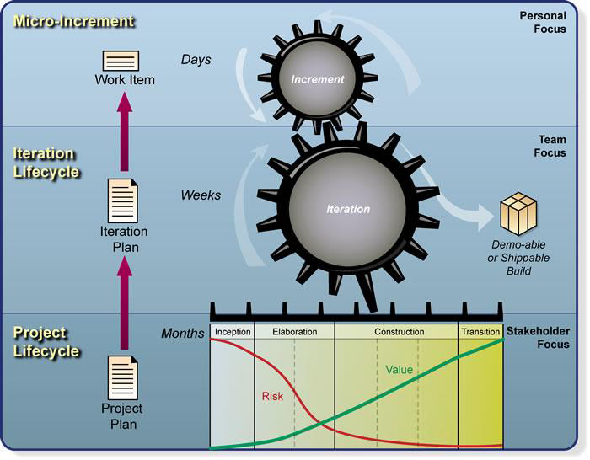
OpenUP
chapter__1

Slide 42
其它模型
其他
  例如:Code and fix
自定义
chapter__1

Slide 43
Code and fix模型的改进
需求了解
编码、走查
编译、检错
修正
修正
编写文档
提交
测试
chapter__1

Slide 44
选择生存期的步骤
熟悉各种生存期模型
评审、分析项目的特性
选择适合项目的生存期模型
标识生存期模型与项目不一致地方,并进行裁减
chapter__1

Slide 45
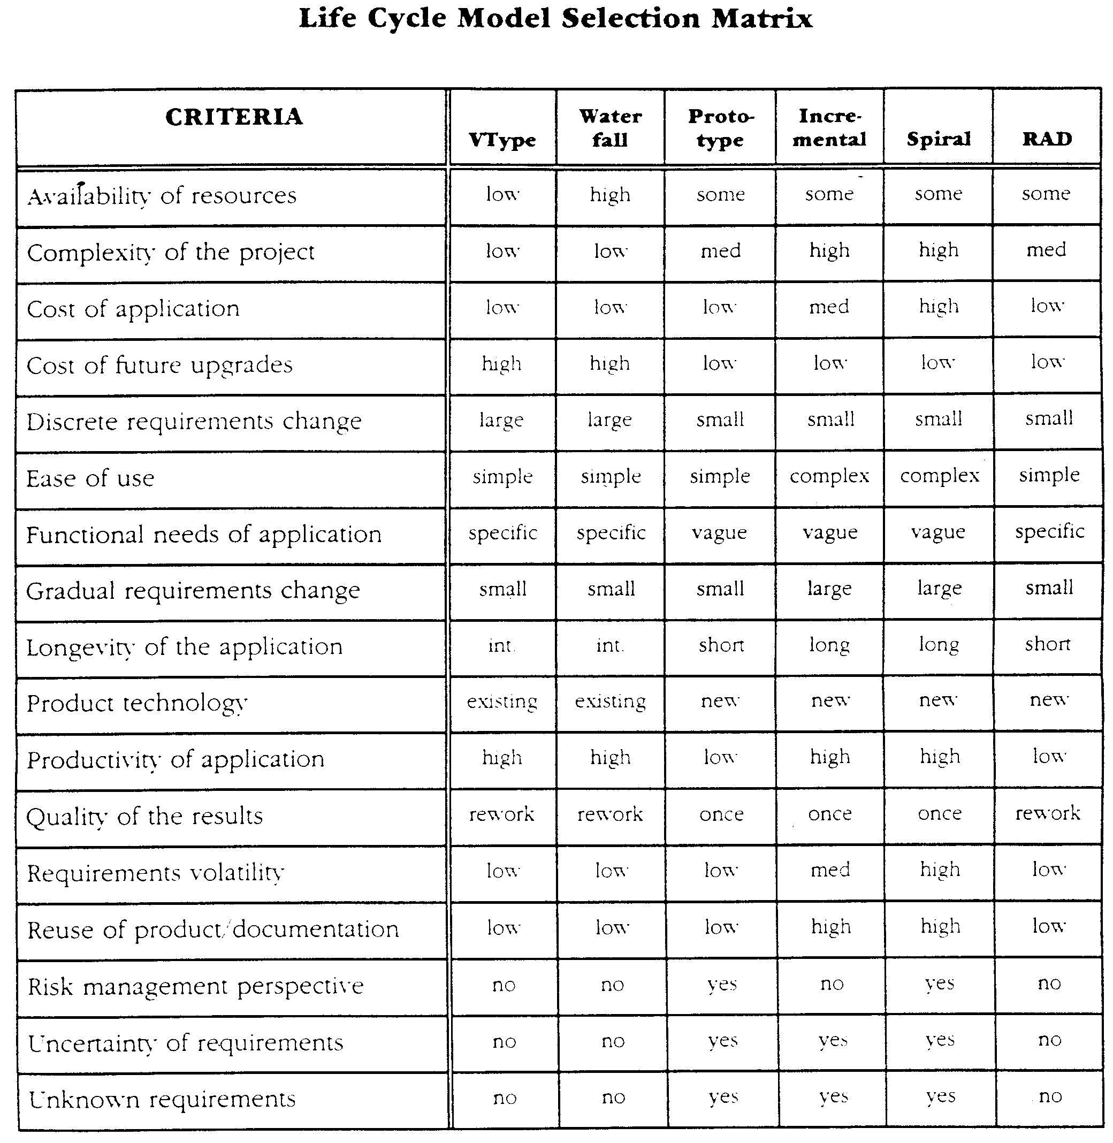
All ===
All ===
chapter__1

Slide 46
本章要点
一、项目立项
二、项目生存期
五、案例分析
chapter__1

Slide 47
案例分析
校务通项目生存期
chapter__1

Slide 48
小结
生存期模型
  瀑布模型
  V模型
  原型模型
  增量模型
  螺旋式模型
  快速应用开发模型
  渐进式阶段模型
  敏捷开发模型
chapter__1

Slide 49
情景项目 :SPM生存期模型
描述SPM 生存期模型，以图示展示
说明选择这个生存期模型的原因
chapter__1

